Slide 3
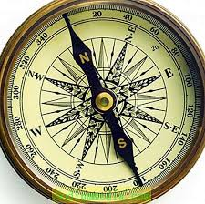
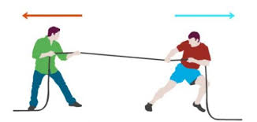
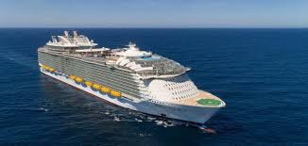
ما القوى؟

Slide 4
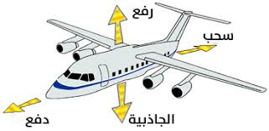

Slide 5
تجدنا في جوجل

Slide 6
ما الجاذبية و ما الاحتكاك؟

Slide 8
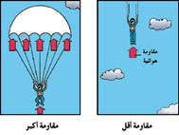
مقاومة الهواء

Slide 9
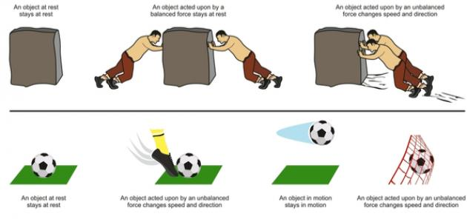
ما القانون الأول لنيوتن في الحركة؟

Slide 11
ما القانون الثاني لنيوتن في الحركة؟

Slide 12
ما القانون الثالث لنيوتن في الحركة؟

Slide 13
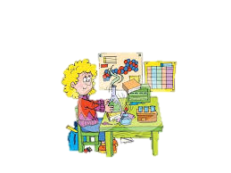
مراجعة الدرس

